Slide 1
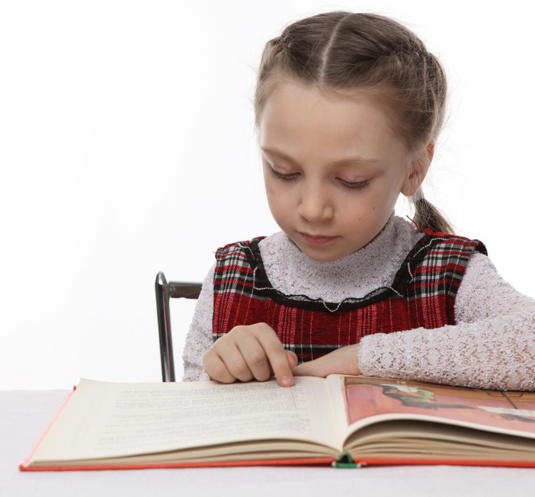
РУССКИЙ ЯЗЫК
Урок сегодня необычный, Но для тебя вполне привычный, Придётся думать головой, Вопрос услышать непростой. Найти ответ, стремиться помнить Всё, что узнаешь и запомнишь.

Slide 2
Проверка домашнего задания упр.№109
Какая учебная задача стояла перед Вами?
Какие правила помогли Вам с ней справиться?
Работа в парах Проверить друг у друга выполнение задания, сравнить с Эталоном
10б11з 8б9з 5б6з 6б7з 6б7з
НЕОБЪЯТНЫЙ, СЪЁЖИЛСЯ, БЕЛЬЁ, ПОДЪЁМ, ДРУЗЬЯ 5б6з 6б7з 7б8з ПЬЕСА, СЪЕХАЛ, МУРАВЬИ
Какие ошибки были допущены?
Алгоритм правописания РАЗДЕЛИТЕЛЬНЫХ Ь и Ъ

Slide 3
ОПРЕДЕЛЕНИЕ темы, ЦЕЛЕЙ И ЗАДАЧ урока.
РАБОТА С УЧЕБНИКОМ стр. 67
Прочитайте тему урока.
ЧАСТИ РЕЧИ.
Определите цели урока, используя опорные слова:
Мы вспомним ...
Мы узнаем ...
Мы будем уметь…
Вспомните, что вы знаете по этой теме.
Что хотите еще узнать, чему хотите научить
Что знаем
Что хотим узнать
Какие части речи относятся к самостоятельным и служебным
В чём существенное отличие служебных частей речи от самостоятельных

Slide 4
Актуализация знаний и пробное учебное действие
Существительное - школа, Просыпается - глагол. С прилагательным весёлый Новый школьный день пришел. Встали мы - местоименье, Бьёт числительное семь. За ученье, без сомненья, Приниматься надо всем.
Названия каких частей речи прозвучали в этом стихотворении?
О каких частях речи вы не услышали ?

Slide 5
Актуализация знаний и пробное учебное действие
В одном волшебном королевстве жили-были необычные жители. Одни из них были очень важные. Это были Самостоятельные части речи, которые считали себя самыми главными. Другие жители королевства несли службу, помогали им. Это были Служебные части речи. Жили Части речи очень дружно. Служебные части речи верно служили Самостоятельным: помогали словам
в предложении принять нужную форму, связывали слова в предложении и части предложения, вносили в предложение дополнительный смысл. А Самостоятельные части речи были им за это благодарны
Однажды в королевстве был парад, и Части речи должны были построиться в две колонны: Самостоятельные и Служебные. Как они хотели пройти перед королем и показать ему, какие они красивые и нужные! Но части речи очень волновались: правильно ли они встали в колонны?

Slide 6
Актуализация знаний и пробное учебное действие
части речи
.
ЧТО ЗНАЧИТ САМОСТОЯТЕЛЬНЫЙ И СЛУЖЕБНЫЙ?
КАКИЕ БУДУТ ВЕРСИИ?

Slide 7
Актуализация знаний и пробное учебное действие
части речи
САМОСТОЯТЕЛЬНЫЕ
СЛУЖЕБНЫЕ
Сущ.
ПРИЛ.
ГЛАГОЛ
ПРЕДЛ,
ЧАСТ.
МЕСТ,
ЧИСЛ.
СОЮЗ
ЧТО ЗНАЧИТ САМОСТОЯТЕЛЬНЫЙ И СЛУЖЕБНЫЙ?
КАКИЕ БУДУТ ВЕРСИИ?

Slide 8
Построение проекта выхода из затруднения
Наблюдения над грамматическими признаками частей речи
Метод: АНАЛИЗ и ОБОБЩЕНИЕ
РАБОТА В ГРУППАХ С УЧЕБНИКОМ стр. 68 69
мини-проекты составление паспортов частей речи
дежурный библиограф: уточнение значения слова
ПАСПОРТ-официальный документ, удостоверяющий личность владельца
-Где Вы встречали слово Паспорт?
-Какая информация содержится в паспорте?
-В чём актуальность вашего проекта ?
РАБОТА В ГРУППАХ,
СОСТАВЛЕНИЕ
ПАСПОРТОВ ЧАСТЕЙ РЕЧИ,
В ОСНОВЕ-СХЕМА РАЗБОРА ЧАСТЕЙ РЕЧИ
1.Часть речи
2.Лексическое значение
3. Вопросы
4.Начальная форма
5.Постоянные признаки
6.Непостоянные признаки
7.Функция в предложении

Slide 9
Реализация построенного проекта МЕТОД ИССЛЕДОВАНИЯ: СРАВНЕНИЕ
ЦЕЛЬ: СИСТЕМАТИЗАЦИЯ ЗНАНИЙ О САМОСТОЯТЕЛЬНЫХ ЧАСТЯХ РЕЧИ
ПРИЗНАКИ | ИМЯ СУЩЕСТВИТЕЛЬНОЕ | ИМЯ ПРИЛАГАТЕЛЬНОЕ | Местоимение | ГЛАГОЛ |  | ИМЯ ЧИСЛИТЕЛЬНОЕ
- | Собств. Нариц. | - | - | - |  | -
 | Одушевл. Неодушевл. | - | - | - |  | -
число | ПО ЧИСЛАМ | ПО ЧИСЛАМ | Имеет число | ПО ЧИСЛАМ |  | -
время |  |  |  | ПО ВРЕМЕНАМ |  | -
лицо | - | - | ИМЕЕТ ЛИЦО | Прош. | Наст. Будущее | -
род | ИМЕЕТ РОД | По родам (в ед. ч.) | В ЕД.Ч. ИМЕЕТ РОД | По родам Прош. Вр. (в ед. ч.) | По лицам | -
падеж | ПО ПАДЕЖАМ | ПО ПАДЕЖАМ | ПО ПАДЕЖАМ | - | - | ПО ПАДЕЖАМ

Slide 10
ФИЗКУЛЬТМИНУТКА
ГИМНАСТИКА
ДЛЯ ГЛАЗ

Slide 11
Реализация построенного проекта МЕТОД ИССЛЕДОВАНИЯ: СРАВНЕНИЕ
ЦЕЛЬ: УГЛУБЛЕНИЕ ЗНАНИЙ О СЛУЖЕБНЫХ ЧАСТЯХ РЕЧИ
РАБОТА С УЧЕБНИКОМ стр. 67№111
Какой частью речи являются выделенные слова?
Подчеркнуть Служебные части речи.
Какую роль они выполняют в предложении ?
Дежурный библиограф: сведения о служебных частях речи
Предлог
образовано от греческого, которое буквально означает ПЕРЕД словом, по частоте употребления занимают 4 место;
это- словечки отношений, они устанавливают отношения и связь между словами;
не являются членами предложения
СОЮЗ
древнее название части речи, небольшая группа, по частоте употребления занимает 7 место; служит для связи предложений и однородных членов предложения; не являются членами предложения И,А,НО,ДА
ЧАСТИЦА
небольшая группа ,вносит различные значения в предложения ,
придаёт дополнительные оттенки словам и предложениям
НЕ,ЕЩЁ,ВОТ, ТОЛЬКО,УЖЕ,НУ,ДАЖЕ, БЫ,ЛИ,ЖЕ

Slide 12
Реализация построенного проекта МЕТОД ИССЛЕДОВАНИЯ: СРАВНЕНИЕ
ЦЕЛЬ: УГЛУБЛЕНИЕ ЗНАНИЙ О СЛУЖЕБНЫХ ЧАСТЯХ РЕЧИ
Какие слова пропущены? Вставить подходящие по смыслу предлоги и союзы
НА, В, ПО, У, ПО, И записать
Записать отгадку: КАЛЕНДАРЬ
Числительное «двенадцать» - исконно русское слово. В памятниках письменности оно встречается с четырнадцатого века. Слово «двенадцать» возникло из сочетания числительного и существительного с предлогом: «две на десяти», то есть «два свыше десяти». В этом сочетании установилось одно ударение на предлоге «на», «слова слились в одно слово. Во втором корне произошли фонетические изменения, которые привели к образованию суффикса «надцать». Так же образовались остальные числительные с этим суффиксом. Записать слова, выделить орфограммы, поставить ударения
ДВЕ+ НАДЦАТЬ ТРИ+ НАДЦАТЬ
СЛОВАРНАЯ РАБОТА
РАБОТА С УЧЕБНИКОМ стр67№112
ДЕЖУРНЫЙ
БИБЛИОГРАФ :
ИНФОРМАЦИЯ

Slide 13
Реализация построенного проекта МЕТОД ИССЛЕДОВАНИЯ: СРАВНЕНИЕ
ЦЕЛЬ: УГЛУБЛЕНИЕ ЗНАНИЙ О СЛУЖЕБНЫХ ЧАСТЯХ РЕЧИ
ИНТЕЛЛЕКТУАЛЬНЫЙ ТРЕНИНГ
-Какую служебную часть речи иногда путают с приставкой?
-Название какого домашнего животного состоит из 2-х предлогов?
-Какой напиток состоит из 3-х предлогов?
-Перед какими союзами всегда ставится запятая ?
-Какие 5 предлогов помогают выгуливать собак?
В каком предложении значение предлога
ЗА – не такое , как в остальных:
Малыш спрятал игрушку ЗА СПИНУ.
Мячик укатился ЗА ДИВАН.
Солнце зашло ЗА ТУЧУ.
Папа починил машину ЗА НЕДЕЛЮ.
Девочка спряталась ЗА ДЕРЕВО.

Slide 14
Реализация построенного проекта с комментированием во внешней речи Цель этапа: построение и фиксация нового знания.
МЕТОД ИССЛЕДОВАНИЯ : СРАВНЕНИЕ
КОЛЛЕКТИВНАЯ РАБОТА:
СРАВНЕНИЕ САМОСТОЯТЕЛЬНЫХ И СЛУЖЕБНЫХ ЧАСТЕЙ РЕЧИ
Части речи | Грамматические признаки | Роль в предложении
самостоятельные | есть | Члены предложения
служебные | Нет | НЕ являются членами предложения Служат для Связи слов и предложениЙ Вносят оттенки отношений

Slide 15
Включение в систему знаний и повторение
Цель этапа:
включение нового знания в систему знаний, повторение и закрепление ранее изученного.
Самостоятельная работа С УЧЕБНИКОМ стр.70№117
с самопроверкой по эталону
Составить из каждой группы слов предложения-пословицы
Найти и обозначить служебные части речи
ДОБРОЕ ДЕЛО ДВА ВЕКА ЖИВЁТ.
ОН БЬЁТ БАКЛУШИ, А ТЫ РАЗВЕСИЛ УШИ. СТАРЫЙ ПЁС НА ВЕТЕР НЕ ЛАЕТ.
НЕ ИМЕЙ СТО РУБЛЕЙ, А ИМЕЙ СТО ДРУЗЕЙ.

Slide 16
Включение в систему знаний и повторение
СОСТАВЛЕНИЕ СИНКВЕЙНА
Работа в группах
С
СЛОВА
ВАЖНЫЕ, ИЗМЕНЧИВЫЕ
ОБОЗНАЧАЮТ, ОБЛАДАЮТ, ЯВЛЯЮТСЯ
ЧЛЕНЫ ПРЕДЛОЖЕНИЯ
САМОСТОЯТЕЛЬНЫЕ
СЛОВЕЧКИ
СКРОМНЫЕ, ПОСТОЯННЫЕ
СЛУЖАТ,СВЯЗЫВАЮТ, ВНОСЯТ СЛОВА-ПОМОШНИКИ
служебные

Slide 17
Рефлексия
Цель этапа:
соотнесение цели урока и его результатов, самооценка работы на уроке,
Мы знаем их грамматические признаки и их роль в речи
Мы узнали, чем отличаются служебные и самостоятельные части речи
Мы вспомнили , какие бывают части речи

Slide 18
Рефлексия
Цель этапа:
соотнесение цели урока и его результатов, самооценка работы на уроке,
Урок наш окончен
И выполнен план.
Спасибо, ребята,
Огромное вам,
За то, что упорно,
Усердно трудились!
И знания ваши
Нам всем пригодились!
Молодцы!
Спасибо за урок!

